Slide 1
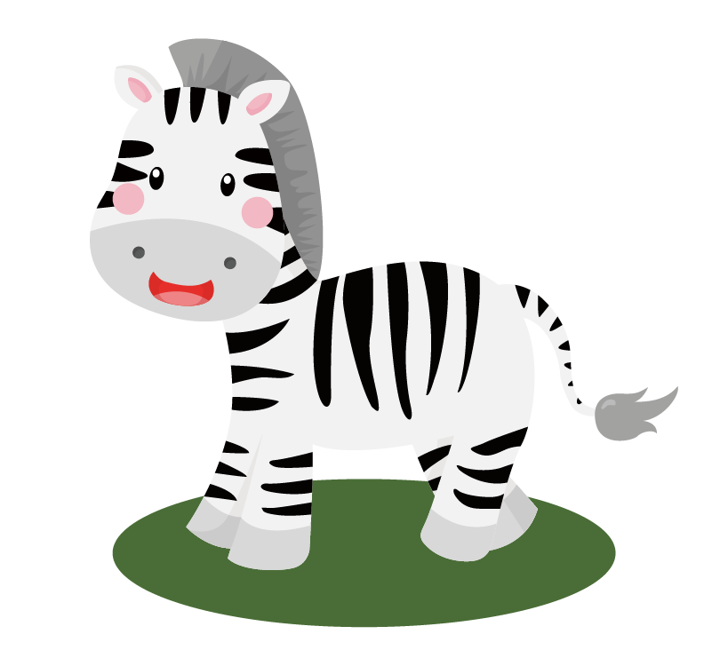
Môn Toán
Giáo viên:

Slide 2
Khởi động

Slide 3
Nhanh như chớp
Notes:
- GV cho 1 đề bài toán- cả lớp thực hiện giải vở nháp

Slide 4
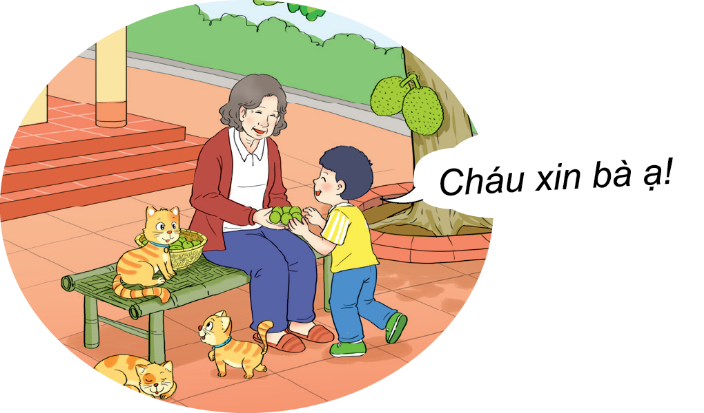
Em hãy tóm tắt và giải bài toán sau
Bà có 14 quả ổi, bà cho cháu 6 quả. Hỏi bà còn lại bao nhiêu quả ổi?

Slide 5
Bà có 14 quả ổi, bà cho cháu 6 quả. Hỏi bà còn lại bao nhiêu quả ổi?
Tóm tắt:
Có : 14 quả ổi
Bớt : 6 quả ổi
Còn lại: … quả ổi?
Bài giải
Bà còn lại số quả ổi là:
14 – 6 = 8 (quả)
Đáp số: 8 quả ổi.

Slide 6
BÀI TOÁN NHIỀU HƠN

Slide 7
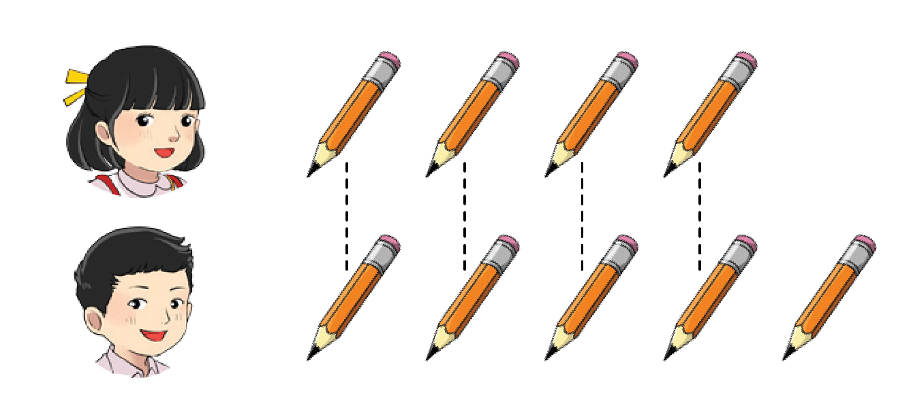
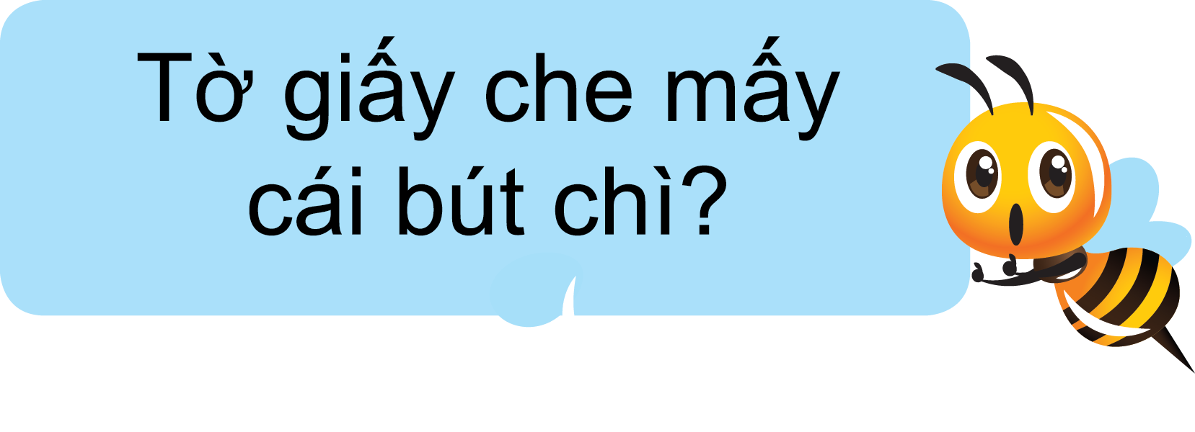

Slide 8
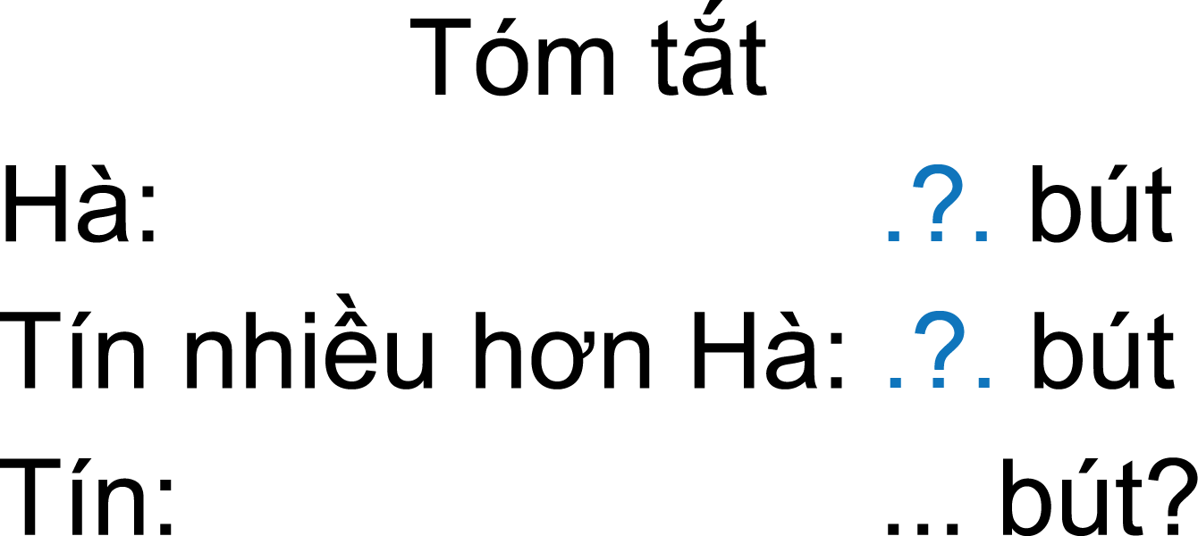
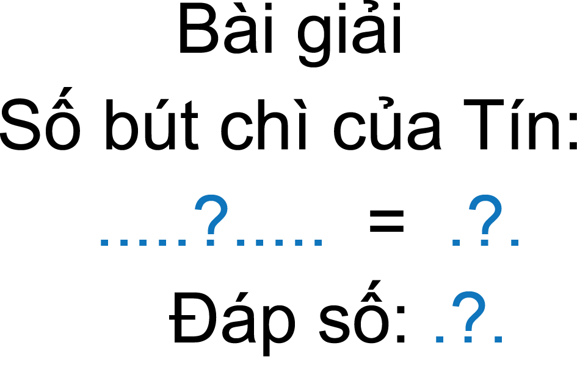
4
1
4 + 1
5 ( bút chì)
5 bút chì.

Slide 9
Tín có 5 cái bút chì.
Notes:
Kích vào tờ giấy biến mất

Slide 10
Tóm tắt
Ngăn trên: 9 quyển sách
Ngăn dưới nhiều hơn ngăn trên: 3 quyển sách.
Ngăn dưới: … quyển sách?
Bài giải
Ngăn dưới có số quyển sách là:
(quyển sách)
Đáp số: 12 quyển sách.
9 + 3 = 12

Slide 11
Bài giải
Xe cứu hoả dài số cm là:
(cm)
Đáp số: 13 cm
8 + 5 = 13

Slide 12
Củng cố

Slide 13
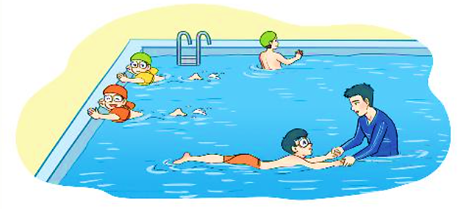
Trong một lớp học bơi có 9 bạn nam, số bạn nữ nhiều hơn số bạn nam là 2 bạn. Hỏi lớp học bơi có bao nhiêu bạn nữ?
Bài giải
Số bạn nữ của lớp học bơi là:
(bạn)
Đáp số: bạn nữ.
Tóm tắt
Nam: 9 bạn
Nữ nhiều hơn nam: 2 bạn
Nữ: … bạn?
+ =
?
?
?
9
2
11
?
11

